Slide 1
数据结构课程设计说明

Slide 2
做题步骤
进入网站：http://xujcoj.org/Home/index
注册账号

Slide 3
用注册账号登录系统后，选择导航栏中的问题列表

Slide 4
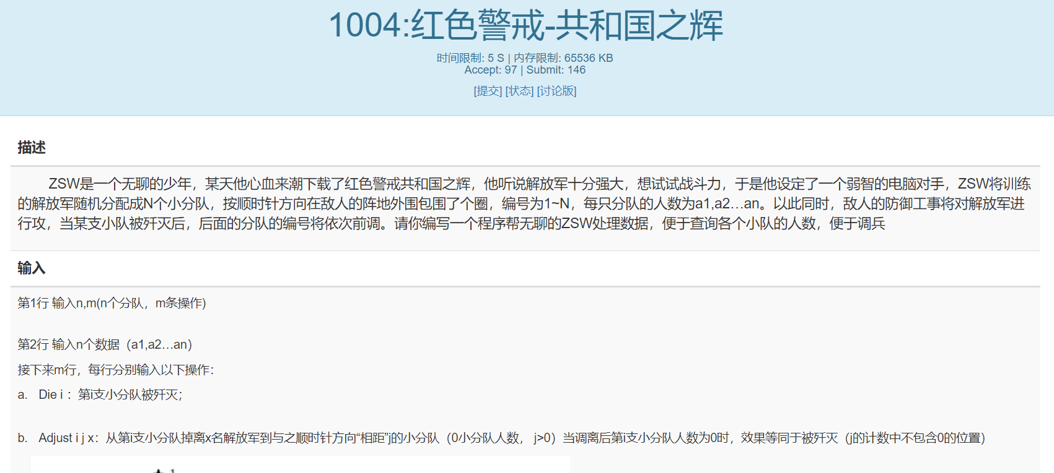
点击问题列表中的标题，可以看到题目的描述及输入输出内容和样例。

Slide 5
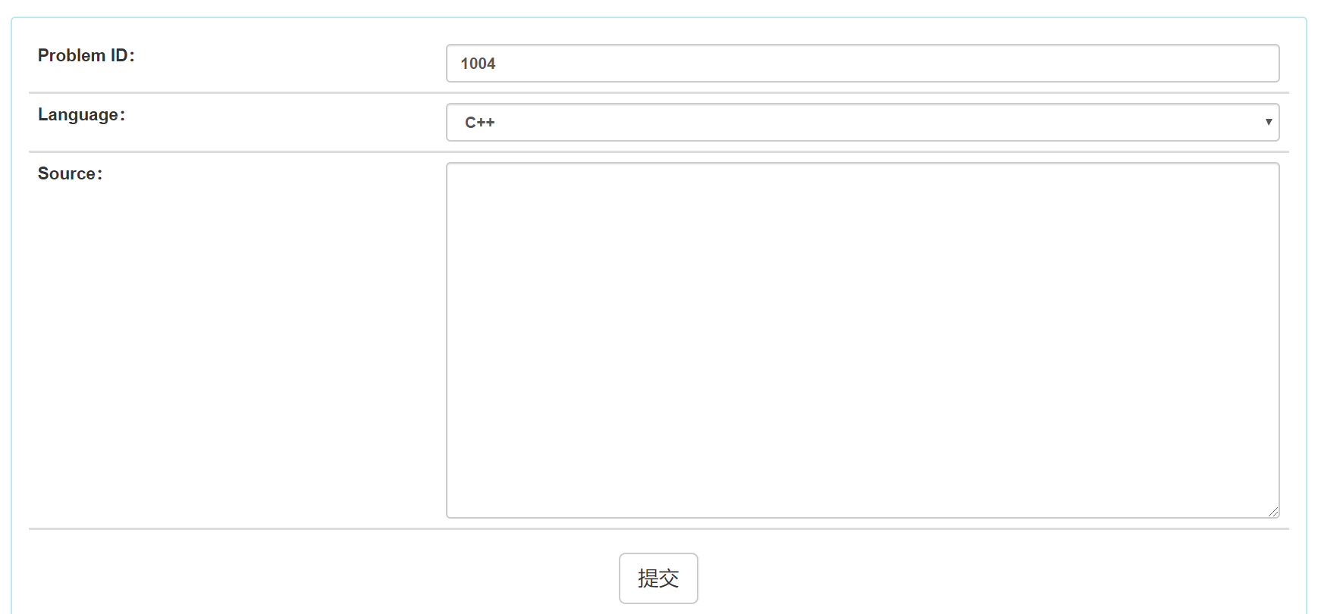
点击“提交”链接，可以将编译好的代码在系统中进行提交。

Slide 6
提交成功后，页面中会显示：
此时表示该题目已成功完成。

Slide 7
具体要求如下：
1、选题范围：1116—1303，但是以下题目请不要选择：
1119 | 1121 | 1128 | 1136 | 1137 | 1154 | 1155 | 1165
1166 | 1168 | 1170 | 1172 | 1176 | 1180 | 1181 | 1182
1184 | 1187 | 1188 | 1205 | 1206 | 1215 | 1218 | 1219
1221 | 1222 | 1223 | 1225 | 1227 | 1228 | 1229 | 1233
1234 | 1235 | 1236 | 1237 | 1238 | 1239 | 1240 | 1241
1242 | 1245 | 1247 | 1249 | 1254 | 1255 | 1256 | 1258
1260 | 1273 | 1275 | 1277 | 1291 | 1296 | 1298

Slide 8
具体要求如下：
2、随机完成4—8道题，并且不能所有同学都做相同的题目
3、周三、周四会随机抽查大家的代码完成情况，必须要成功提交所有程序代码后才可以撰写课程设计报告
4、如果提前做完程序可以提前给指导教师检查
5、课程设计报告请务必按照模板格式完成排版并打印，而且在打印之前最好把电子版报告给指导老师查阅，否则打印之后格式不正确可能会要求重新打印！

Slide 9
常见提交错误：
Presentation Error：
换行或者空格使用错误造成
Runtime Error：
1、数组开得太小了，导致访问到了不该访问的内存区域
2、发生除零错误
3、大数组定义在函数内,导致程序栈区耗尽
4、指针用错了，导致访问到不该访问的内存区域
5、还有可能是程序抛出了未接收的异常

